Slide 1



Slide 2



Phần nhận xét
Giáo viên

Slide 3



Phần làm việc của ban cán sự lớp
Lớp trưởng báo cáo kết quả học tập của lớp trong tuần
Các tổ trưởng báo cáo kết quả hoạt động trong tuần của tổ

Slide 4
Phần nhận xét
Giáo viên
Ưu điểm:

Slide 5
Phần nhận xét
Giáo viên
Hạn chế:

Slide 6
Góc tuyên dương
Hoa chăm chỉ
Hoa chăm chỉ

Slide 7

Phương hướng hoạt động tuần …
开头

Slide 8

Chúc mừng sinh nhật Tháng …
….

Slide 9




Slide 10



Tái hiện một hoạt động trong lễ hội truyền thống ở địa phương.

Slide 11
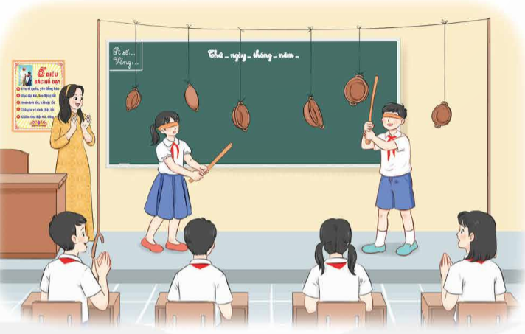
Trình diễn tiết mục tái hiện hoạt động đã chuẩn bị

Slide 12

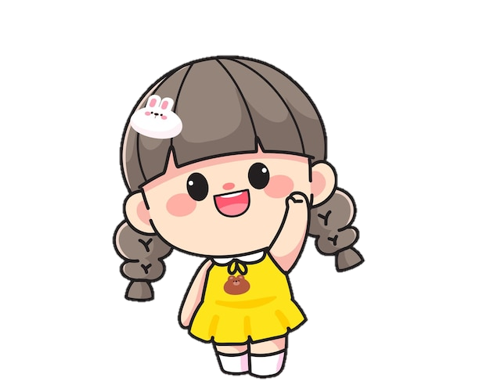

Bình chọn tiết mục hấp dẫn.

Slide 13



